Slide 1









Executive Summary
Нейроофис — это ИИ-команда для решения бизнес-задач, нефинансовый сервис
с подписочной моделью. Концепция описывает видение продукта и пути развития к 2028 году.
03 / 19
AS IS 2025: Текущие метрики
Комиссионный
доход,
млн ₽
Доля дохода среди
нефинов, дек 2025
Пользователи
Нейрорешений
Платящие
пользователи
Проникновение
по платящим на конец 2025, %
11.2
61%
102
2 469
0.18
Факт итоги
2025 г.
Индикатор риска
44
33%
тыс, за 2025 г.
на конец 2025, шт
общая база юр лиц
Альфа-Безопасность
Прогноз итоги
2026 г.
2%
Нейроофис
2% - СКБ и КИБ
98% - ММБ
0,19% - ММБ
0,03% - СКБ и КИБ
TO BE 2028: Продуктовые инициативы и Цели
AI Daily
Banking и AI Lifestyle
ИИ агенты для бизнеса
Супер
сотрудник
(Copilot)
Расширение моделей
подписок
Амбиции
Пользователи
Платящие
Проникновение
1
Комиссионный
доход,
млрд ₽
2026-2028
ММБ
1 млн
27 тыс
1,6 %
млрд
2026-2028
СКБ И КИБ
12 тыс
3 тыс
0,2 %
SaaS для
не клиентов
2027-2028
Extra
142 тыс
12 тыс
1
Экстра доход*,
млрд ₽
2027-2028
млрд
*Расчеты предварительные и будут уточнены

Slide 2









Рынок решений на базе GenAI
04 / 19
Развиваем текущее направление в B2B и выходим в новые сегменты
2028 г.
Становимся №1 на быстрорастущем B2B рынке
244
Рынок решений
GenAI
Ядро роста рынка ИИ — B2B решения
млрд ₽
Снимаем барьеры входа для ММБ и СБ
Встраиваем наши ИИ-сервисы в привычные
системы (1С/CRM/Диадок) без тяжелых интеграций
212
Рынок B2B
Lifestyle
Выходим на рынок не клиентов Банка
Клиент не меняет core-систему, а просто дополняет
ее нашим ИИ-слоем. Начинаем работать с клиентами
других банков
Расширяем продукты
для B2B и выходим
на ФизЮриков
AI Daily banking, AI
Lifestyle-ассистенты
для бизнеса + ИИ-агенты
млрд ₽
2026 г.
58
80
EXTRA
Выходим на рынок не клиентов Банка
Встраиваемся в ежедневный массовый процесс
клиента и создаем точки для кросс-продаж
финансовых продуктов: банковские гарантии,
аккредитивы, факторинг и др.
Рынок решений
GenAI
Нишевые B2B**
млрд ₽
Выходим в новую extra
Нишу B2B
Оборот рынка ЭДО вырос на 61%
за последние 4 года. Спрос
поддерживается государством***
млрд ₽
44
Рынок B2B
Ниша Банка:
AI DocFlow и плагин платформа
Расширяем каналы дистрибуции
Легкое подключение ИИ-сервисов из “коробки”
позволяет масштабироваться через партнеров
и маркетлейсы приложений
млрд ₽
132
Универсальные
B2B*
Подписки
26
Расширение моделей
подписок
Универсальные
B2B*
млрд ₽
Увеличиваем долю
в текущем сегменте
млрд ₽
~212
Ниша B2B ИИ-решений оценивается
в ~212 млрд.₽ к 2028 году, но еще
не является перегретым сегментом
* B2B универсальные решения — это решения GenAI, которые подходят почти любому бизнесу и не привязаны к отрасли
** B2B нишевые — специализированные GenAI-продукты под конкретную отрасль или под конкретную функцию
*** Стратегическая цель государства к 2030 году —
полный отказ от бумаги
- Оценка на основе:
Коммерсант, Cnews, Statista, BusinesStat, Расчет команды
млрд ₽

Slide 3









Потенциал и видение к 2028
05 / 19
Структура рынка 2028
Тренды
1 млрд ₽
Консолидация рынка
и ИИ-гиганты
ИИ — новый стандарт индустрии
Переход от чатов
к ИИ-агентам
Доход внутри банка
212 млрд ₽
95% выручки в сфере AI в 2024 году
пришлось на «Яндекс», Сбер,
«Т‑Технологии», VK и «Лабораторию
Касперского», продающих B2B
решения на базе подписки
Внедрение OpenBanking позволяет
анализировать данные пользова-
теля в разных системах и давать
рекомендации выходящие
за рамки одного банка
Пользователи ожидают решения
сложных и комплексных задач
вместо простых «болталок»
Доход вне банка
Общий доступный
рынок*
Расчет: доход внутри банка
Расчет: доход вне банка
*Расчеты предварительные и будут уточнены
1 млрд ₽
Топ 15 компаний рынка
ИИ бизнес выделяют
в отдельные компании
Коробочные
решения
Сбер
Яндекс
Т-Банк
Точка
Т1
VK
МТС
ЦРТ
Для трансформации технологий
в самостоятельные продукты
и монетизации их
выручка, ₽ Сloud.ru (Сбер) – 14 млрд
VS Robotics – 1,9 млрд
MTS AI – 1,8 млрд
Запускаются узкоспециализированные продукты для конкретных отраслей/профессий на базе ИИ-агентов, которые помогают бизнесу сократить расходы на персонал
Cloud ru
Just ai
VisionLabs
Цифра (Zyx)
iFellow
contentai
ntechlab

Slide 4
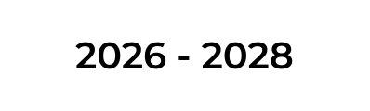











Что предлагаем. Топ-Инициативы
06 / 19
Vision:
Стать №1 ИИ-офисом для бизнеса
Создаем магнит для привлечения новых
клиентов и барьер выхода для текущих
AI Daily Banking
и AI LifeStyle
Запускаем ИИ-агентов
для задач бизнеса
Супер сотрудник
(Copilot)
Расширяем модели
подписок
Банк становится проактивным.
Реализуем ИИ-сценарии
ежедневного управления
бизнесом и делами
Прогнозирование cash-flow с планированием
платежей, предиктивная аналитика кассовых
разрывов, персона-лизированные
уведомления, личный B2B-консьерж
Агент не просто советует,
а выполняет действия с учетом
контекста данных в Банке
Поиск и проверка контрагентов, ведение
платежного календаря, обработка
документации и пр.
ИИ делает команду бизнеса
сильнее без найма
Создаем “супер-сотрудника,” усиливая
компетенции бухгалтера, финдира
и владельца на основе ИИ, обученного
на российском законодательстве
и знаниях экспертов
Повышаем проникновение
в клиентскую базу Альфа-банка
Добиваемся максимального охвата
за счет встраивания в поисковую строку
в Интернет банке и диверсификации
линейки тарифов
Амбиции
2026-2028 г.
Комиссионный
доход,
₽
Платящие пользователи и проникновение
1
ММБ
СКБ И КИБ
млрд
27 тыс / 1,6%
3 тыс / 0,2%

Slide 5

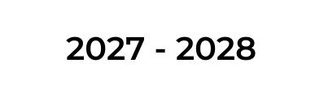










Что предлагаем. Extra
07 / 19
Нейроофис и коробочные ИИ‑решения
продаем как отдельные продукты
не клиентам Альфы
Расширяем общий доступный рынок
Пилот Нейроофиса
вне контура Банка
Масштабирование новых
коробочных решений
AI Daily Banking
и AI LifeStyle
В периметре новой ИТ-компании без требования
к РКО
и регуляторных ограничений
После пилота разворачиваем линейку AI DocFlow
и ИИ‑комплаенса по контрагентам и договорам
Снимаем ограничения банка: услуги не клиентам,
работаем с клиентами других банков, получаем
налоговые и ИТ‑льготы
Проверяем спрос и и модель подписки
на рынке 5,5 млн
компаний РФ
Запускаем плагин‑платформу (1С/CRM/ERP/ЭДО),
встраивая ИИ‑сервисы в привычные
рабочие
процессы клиентов​
Используем лучшие локальные и мировые LLM,
гибко
разворачиваем инфраструктуру и ускоряем
product‑delivery
Тестируем позиционирование «ИИ‑команда
для бизнеса»
как независимый коробочный
продукт
Масштабируем продажи через партнеров
и маркетплейсы приложений
Амбиции
2027-2028 г.
Extra доход, ₽
Наша доля рынка SaaS B2B ИИ-решений
1
1.3
млрд
%

Slide 6


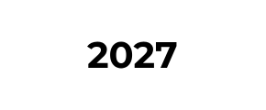












Как достигаем
Как отстраиваемся
08 / 19
Реализация стратегии к 2028 позволит Нейроофису выйти
на лидирующие позиции среди ИИ сервисов для Бизнеса
Внутреннее развитие
продукта
ИИ агенты
и выход на рынок
Развитие продуктов
и масштабирование
Сбер Точка Т-банк
ChatGPT Gemini
n
AS IS
TO BE
Стартапы
Нейроофис
Подписки
для Бизнеса
AI Daily Banking (DB)
и AI LifeStyle (LS)
Нейроофис в Спотлайте
(поисковая строка
интернет и мобильного
банка)
Развитие подписочной
модели: диверсификация
линейки тарифов
Внедряем
персофферинг и гибкое
ценообразование
AI Daily Banking
и AI LifeStyle
ИИ агенты
для бизнеса
Корпоративная
подписка
ИИ агенты (DB/LS)
Запуск семейства
продуктов Copilot
ИИ агенты
для бизнеса
Супер сотрудник
(Copilot)
Запуск первых ИИ
агентов для бизнеса
Супер сотрудник
(Copilot)
Расширение
моделей подписок
SaaS для
не клиентов
Личный помощник
предпринимателя
Extra
Пилот Нейроофиса
для не клиентов Банка
Скаутинг рынка
Внедряем
персофферинг и гибкое
ценообразование
Доступность
на внешнем рынке
Нейроофис для
НЕ клиентов
DD и M&A
Открытие новой
компании
Запуск линейки коробоч-
ных ИИ продуктов
Коробочные B2B
ИИ-продукты
Разрабатываем
плагин-платформу
Быстрый T2M
Пилотирование
Масштабирование
— полностью
реализовано
— частично
реализовано
— не реализовано

Slide 7
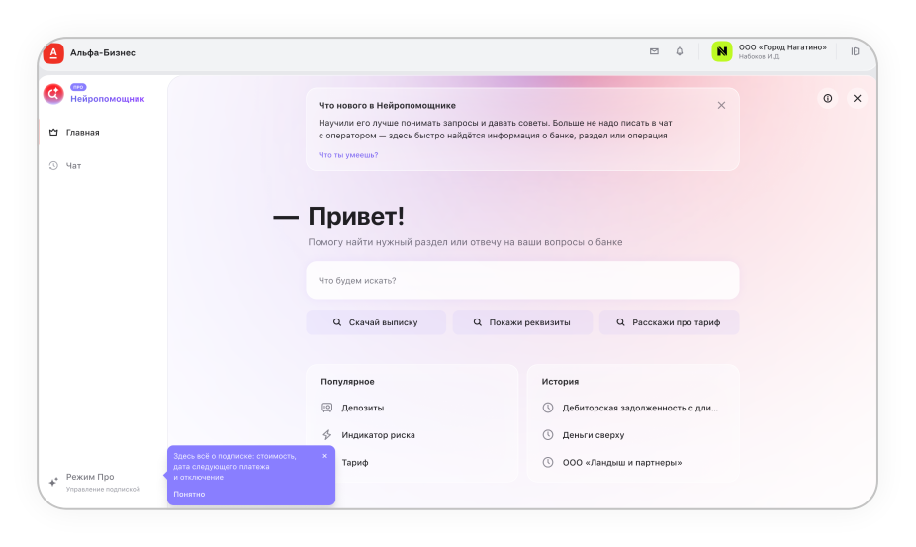
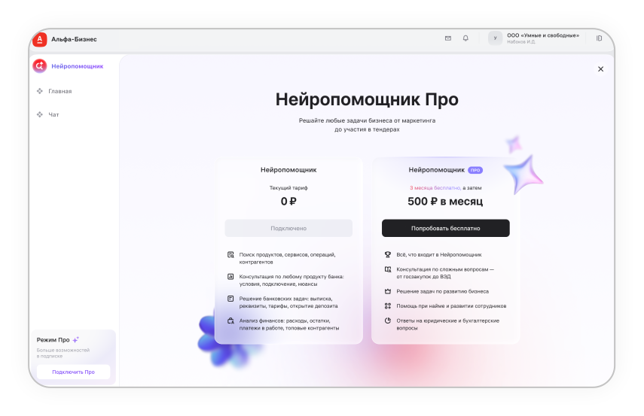
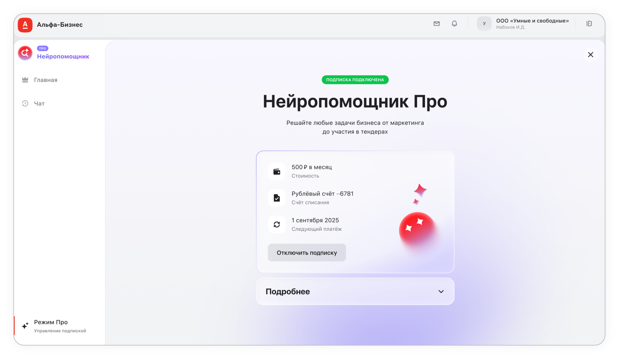
Нейропомощник ПРО в Умном поиске
08 / 19
Встраиваем Нейропомощника ПРО на все страницы НИБ и АБМ и становимся центральным элементом AI-банка для роста проникновения и комиссионного дохода
Единый Нейропомощник на всех страницах НИБ и АБМ
MAU к концу 2027 года — 500 тыс. пользователей
Получаем новый канал продаж
Создаем ПРО версию Нейропомощника
Запускаем платную подписку для решения рутинных задач бизнеса
Прогнозый эффект в 2028 году —
500 млн. ком. дохода
Доля проникновения в клиентскую базу — 60%
ИИ-агенты в Нейропомощнике ПРО+
Бухгалтер: заполнение деклараций, подготовка налоговых документов, консультации по налогам
Фин. советник: персональные рекомендации по развитию бизнеса,
консультации на основе выписки, денежных потоков и знании о клиенте
Юрист: анализ документов и контрагентов, генерация типовых
договоров, проверка на риски

Slide 8














Пилот Нейроофиса для НЕ-клиентов
09 / 19
Тестируем гипотезу роста и масштабирования Нейроофиса для не клиентов банка
Что мы хотим проверить
Что мы хотим проверить
5,5
Создание MVP для внешних клиентов
Текущее проникновение -
0,18%
млн
Проведение исследований выбранной ниши
Создание и упаковка MVP решения
Проведение тестирование спроса с минимальными ресурсами
клиентов
1,3
Регистрация компании и запуск первой
линейки продуктов
млн
Проведение исследований выбранной ниши
Создание и упаковка MVP решения
Проведение тестирование спроса с минимальными ресурсами
активных клиентов
База ЮЛ Альфы
База ЮЛ РФ вне Альфы
Первые продажи
Питчинг проекта, выступление на форумах/выставках
Запуск маркетинговых кампаний и digital рекламы, продажи
в разных каналах дистрибуции
Поиск B2B партнеров
~ 5,5 млн клиентов внешнего рынка -
наша потенциальная база для проверки
гипотезы
~10 тыс/мес
потенциальное кол-во
пользователей сервиса с учетом
текущего проникновения
Принятие решения о запуске
новых продуктов

Slide 9


Финансирование и ожидаемые результаты для пилота
10 / 19
MVP команда, кол-во
Инфраструктура, ₽ / мес
Итоги
Лидер
1
Аренда облака
400 тыс. ₽
Платящие
клиенты
3 тыс. / мес
CTO
1
Аренда LLM
50 тыс. ₽
Доход
от подписок
13.1 млн / мес
Dev & Design team
8
Итого доходы — 5,5 млн ₽
Доп. доход
от внедрений
13.1 млн / мес
PO
1
Маркетинг + продажи
4
Итого доходы —
187 млн ₽
Бухгалтер
1
Маркетинг и продажи, ₽ / мес
Digital маркетинг
28 млн ₽
₽
Итого ШЕ — 16
Проектный бюджет
Итого —
340 млн ₽
ФОТ + Инфра — 83 млн ₽
Итого — 77 млн ₽
(переменные затраты, зависят
от маркетинговой стратегии)
Маркетинг и продажи — 340 млн ₽
Окупаемость модели — конец 2-го года
*Расчеты предварительные и будут уточнены

Slide 10







ТОП-инициативы
15 / 19
AI Daily Banking
Реализуем ИИ-сценарии ежедневного управления финансами: прогноз
cash-flow, ранние сигналы кассовых разрывов, умные напоминания
Целевая аудитория (Альфа-Банк)
Делаем AI LifeStyle сервис
1,27
млн
ММБ
и ФизЮрики
135
тыс
СКБ и КИБ
Личный помощник/ИИ-агент, помогающий ускорять
и брать на себя задачи для облегчения и высвобож-
дения личного времени предпринимателя
Активные
клиенты ММБ
Активные
клиенты
СКБ и КИБ
Запускаем ИИ-агентов для решения
задач бизнеса
Почему
Предоставляем сервис для выполнения повседневных дел предпринимателя
Агенты станут исполнителями, которые будут решать вопросы клиента
на контексте его данных в банке (транзакции, договоры, контрагенты)
Развиваем персональные рекомендации в коллаборации
с партнерскими сервисами
Супер сотрудник (Copilot)
Улучшаем качество жизни предпринимателя
Создаем «супер-сотрудника», который усиливает бухгалтера, финдира
и владельца на основе профессиональных знаний
Что делаем
ИИ-агент “Консъерж” - Нефинансовые запросы: оплата
счетов, покупка билетов, выбор отелей и ресторанов
Расширяем модели подписок
ИИ-агент ”Персональный ассистент” - Почта / задачи / документы / подготовка ответов
Добиваемся максимального охвата за счет встраивания в поисковую
строку в Интернет-банке и расширение тарифов
Потенциальные
эффекты
Входит в модель подписок
Расширяем общий доступный рынок
Создаем вертикальные ИИ-решения, упакованные в отдельные
коробочные продукты

Slide 11


ТОП-инициативы
16 / 19
AI Daily Banking
Реализуем ИИ-сценарии ежедневного управления финансами: прогноз
cash-flow, ранние сигналы кассовых разрывов, умные напоминания
Целевая аудитория (Альфа-Банк)
Делаем AI LifeStyle сервис
1,27
млн
135
тыс
Личный помощник/ИИ-агент, помогающий ускорять и брать на себя
задачи для облегчения и высвобождения личного времени
предпринимателя
ММБ
и ФизЮрики
СКБ и КИБ
Активные
клиенты ММБ
Активные
клиенты
СКБ и КИБ
Запускаем ИИ-агентов
для решения задач бизнеса
Агенты станут исполнителями, которые будут решать
вопросы клиента на контексте его данных в банке
(транзакции, договоры, контрагенты)
Почему
Монетизируем BigData
Расширяем направление по взаимодействию с клиентами
Закрываем финансовые и нефинансовые вопросы предпринимателя
Супер сотрудник (Copilot)
Создаем «супер-сотрудника», который усиливает бухгалтера, финдира
и владельца на основе профессиональных знаний
Что делаем
Набор ИИ-агентов обученных на клиентских данных
для разных задач
(изучаем клиентские данные для персональных рекомендаций по развитию бизнеса:
от логистики до кадрового производства)
Расширяем модели подписок
ИИ-сервис - анализирует конкурентов, рынок, поведение
и дает рекомендации
(анализируем данные и даем ценные советы/подсказки по ведению бизнеса)
Добиваемся максимального охвата за счет встраивания в поисковую
строку в Интернет-банке и расширение тарифов
Расширяем общий доступный рынок
Потенциальные
эффекты
Входит в модель подписок
Создаем вертикальные ИИ-решения, упакованные в отдельные
коробочные продукты

Slide 12



ТОП-инициативы
17 / 19
AI Daily Banking
Реализуем ИИ-сценарии ежедневного управления финансами: прогноз
cash-flow, ранние сигналы кассовых разрывов, умные напоминания
Целевая аудитория (Альфа-Банк)
Делаем AI LifeStyle сервис
1,27
млн
135
тыс
Личный помощник/ИИ-агент, помогающий ускорять и брать на себя задачи
для облегчения и высвобождения личного времени предпринимателя
ММБ
и ФизЮрики
СКБ и КИБ
Активные
клиенты ММБ
Активные
клиенты
СКБ и КИБ
Запускаем ИИ-агентов
для решения задач бизнеса
Агенты станут исполнителями, которые будут решать вопросы клиента
на контексте его данных в банке (транзакции, договоры, контрагенты)
Почему
Повышаем эффективность команды клиента без найма
Снижаем операционные и регуляторные риски в учете
и налогах
(использование ИИ, обученного на актуальном законодательстве и экспертных знаний, минимизирует человеческий фактор
и ошибки в критических бизнес-процессах (налоги, комплаенс, отчетность))
Супер сотрудник (Copilot)
Создаем «супер-сотрудника», который усиливает
бухгалтера, финдира и владельца на основе
профессиональных знаний
Повышаем срок жизни клиента и создаем «барьер выхода» (внедрение интегрированного «цифрового супер сотрудника» в процессы компании создает высокую ценность сервиса, повышает лояльность и делает переход в другой банк экономически нецелесообразным)
Что делаем
ИИ-агент “Супер сотрудник” (Copilot)
(профессиональная помощь в рутинных и операционных вопросах для сотрудников)
Расширяем модели подписок
Платформу для создания ИИ-агентов под потребности бизнеса (бизнес на основе шаблонов создает персональных ИИ-агентов под себя)
Добиваемся максимального охвата за счет встраивания в поисковую
строку в Интернет-банке и расширение тарифов
Обучение сотрудников клиентов работе с ИИ (курсы и мероприятия для повышения ИИ компетенций сотрудников клиентов)
Расширяем общий доступный рынок
Создаем вертикальные ИИ-решения, упакованные в отдельные
коробочные продукты
Потенциальные
эффекты
Входит в модель подписок

Slide 13


ТОП-инициативы
18 / 19
AI Daily Banking
Реализуем ИИ-сценарии ежедневного управления финансами: прогноз
cash-flow, ранние сигналы кассовых разрывов, умные напоминания
Целевая аудитория (Альфа-Банк)
Делаем AI LifeStyle сервис
1,27
млн
135
тыс
Личный помощник/ИИ-агент, помогающий ускорять и брать на себя задачи
для облегчения и высвобождения личного времени предпринимателя
ММБ
и ФизЮрики
СКБ и КИБ
Активные
клиенты ММБ
Активные
клиенты
СКБ и КИБ
Запускаем ИИ-агентов
для решения задач бизнеса
Агенты станут исполнителями, которые будут решать вопросы клиента
на контексте его данных в банке (транзакции, договоры, контрагенты)
Почему
Высокий средний чек в сегменте среднего и крупного бизнеса
Супер сотрудник (Copilot)
Отстройка от конкурентов за счет формирования имиджа банка с глубокой ИИ экспертизой
Создаем «супер-сотрудника», который усиливает бухгалтера, финдира
и владельца на основе профессиональных знаний
Что делаем
Запускаем подписку для компаний с сотрудниками
Становимся PRO версией Нейропомощника (ИИ-агенты)
на всех экранах Банка
Расширяем модели подписок
Помогаем клиентам Банка в AI трансформации бизнеса
Добиваемся максимального охвата за счет встраивания
в поисковую строку в Интернет-банке и расширение тарифов
1
30
Потенциальные
эффекты
Комиссионный
доход,
₽
Платящие
пользователи,
шт
Расширяем общий доступный рынок
млрд
тыс
Создаем вертикальные ИИ-решения, упакованные в отдельные
коробочные продукты

Slide 14


Extra 2027-2028
19 / 19
AI Daily Banking
Реализуем ИИ-сценарии ежедневного управления финансами: прогноз
cash-flow, ранние сигналы кассовых разрывов, умные напоминания
Целевая аудитория (Рынок России вне Альфа-банка)
Делаем AI LifeStyle сервис
5,54
млн
Личный помощник/ИИ-агент, помогающий ускорять и брать на себя задачи
для облегчения и высвобождения личного времени предпринимателя
ММБ+СКБ+КИБ
Все Клиенты в РФ
Запускаем ИИ-агентов
для решения задач бизнеса
Агенты станут исполнителями, которые будут решать вопросы клиента
на контексте его данных в банке (транзакции, договоры, контрагенты)
Почему
Снимаем барьер входа и расширяем охват за счет
не клиентов Банка
(инициатива позволяет Банку выйти за пределы собственной клиентской базы и начать зарабатывать комиссионный доход
на пользователях конкурентов)
Супер сотрудник (Copilot)
Занимаем растущий сегмент вертикальных решений
(другие B2B)
(более 50% организаций будут использовать отраслевые платформы под конкретные бизнес-результаты к 2029)
Создаем «супер-сотрудника», который усиливает бухгалтера, финдира
и владельца на основе профессиональных знаний
Открываем масштабируемый SaaS и партнерский канал
вне банка
(как это делают платформы и платежные провайдеры в РФ (например: CloudPayments (Т Банк) - платежные модули
для сайтов, которые допродают продукты Банка)
Расширяем модели подписок
Добиваемся максимального охвата за счет встраивания в поисковую строку
в Интернет-банке и расширение тарифов
Что делаем
Платформа плагинов для разных сфер бизнеса
(создаем надстройку к готовым привычным рабочим станциям сотрудников (CRM/ERP, 1C, Call-Трекинг, Контур-Диадок и др.))
EXTRA
AI-DocFlow и договор для бизнеса
(умные сценарии должны работать на “потоке” документов (контроль статусов, проверка перед отправкой,
формирование комплекса документов))
Расширяем общий доступный рынок
1
12
Создаем вертикальные ИИ-решения, упакованные в отдельные
коробочные продукты
Потенциальные
эффекты
Комиссионный
доход,
₽
Платящие
пользователи,
шт
млрд
тыс

Slide 15

Клиентский путь
«Нефинансовые сервисы»
1 | 14
Отчет за 2025
и планы на 2026 год
Авданина Надежда
Сентябрь 2026

Slide 16

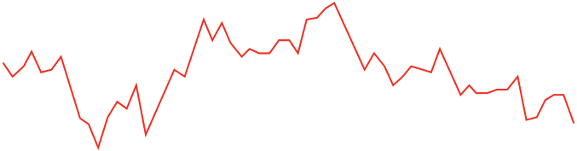

Анализ рынка: ключевые факторы влияния
2 | 14
Факторы влияния
Как реагируем
Предприниматели столкнулись с самым низким спросом
за последние 3 года
Запустили Альфа-Про
Клиенты пристальнее оценивают стоимость и необходимость покупки товаров и услуг.
Тренды обозначены в данных Банка России на базе ежемесячного исследования (число респондентов 10 тыс). Индикатор отражает отношение доли негативных оценок к доле позитивных.
5,73
ММБ и микро
Создали единую подписку из ключевых небанковских сервисов за 1100 р/мес
Запустили её дистрибуцию во всех каналах
Выстроили систему обучения и запустили мотивацию в сети и доставке
Внедряем разработанную ML модель склонности к покупке
3,38
2,72
СБ
-3,40
-0,72
1,43
-6,17
-8,33
-3,39
-7,07
-8,21
-10,91
июл. 21
июл. 22
июл. 23
июл. 24
июл. 25
июл. 26
Запускаем ИИ-сотрудников
ИИ переходит от подсказок к действиям: агент планирует шаги, обращается к рабочим системам и доводит задачу до результата.
Сбер запустил GigaAgent в августе 2026г.
Яндекс 8 сентября запустил агента, при помощи которого планирует
автоматизировать 30-50% задач МСБ
х3
Рост кол-ва МСБ и СБ, использующих ИИ (2026 vs 2025)
Закладываем в стратегию инициативы, которые создадут фундамент для запуска ИИ-агентов активных действий (ИИ-сотрудников) для бизнеса
71%
Доля компаний, планирующих регулярно использовать ИИ к 2027
В связи со снижением лимита доходов на УСН с 60 до 20 млн руб/год для перехода на НДС, клиенты массово переходят на АУСН.
С 01.09.2026 ЭДО стал обязательным в транспортной сфере.
Т-Банк запустил бесплатный сервис для транспортного ЭДО.
х14
Рост кол-ва клиентов банка на АУСН за 2026 г.
Увеличили производительность и стабильность сервиса Бухгалтерии АУСН
Согласовываем замену вендора АУСН на собственное решение
Формируем концепцию развития ЭДО для покрытия ключевых потребностей рынка
665 тыс.
компаний на рынке РФ, занятых в сфере грузоперевозок
Источники данных по ИИ:
Известия; Аналитическая компания Soware; Forbes; McKinsey; Яндекс
Источник данных по грузоперевозкам: Спарк

Slide 17













Конкурируем на равных с ТОП-банками
3 | 14
На рынке отсутствует абсолютный лидер, ключевые игроки отстраиваются за счет создания лучших сервисов в отдельных нишах.
Сервисы на базе ИИ
Альфа имеет самую широкую линейку ИИ-ассистентов. ГЭПом является выполнение фрагмента задачи, а не всего сценария целиком. Яндекс выпускает своего ИИ-агента для ММБ, который будет целиком выполнять задачу в любых сервисах в сети, в том числе банках
Смена данных в ФНС
Альфа лидирует среди конкурентов за счет самой широкой линейки типов изменений в интернет-банке и Phygital-офисах
Безопасность
Сбер лидирует в верхнем сегменте за счет наличия инструментов интеграции с ERP/CRM Клиента. У Альфы - самое большое кол-во уникальных сервисов. Сервис проверки сотрудников используется HR-подразделением банка
Риски 115-ФЗ
Сбер лидирует за счет наличия Комплаенс-консультации, при этом у Альфы - лучшая аналитика деятельности компании с прогнозом риска на рынке
Бухгалтерия
УСН Бухгалтерия Альфы - ТОП 1 в рейтинге Markswebb (web и mobile). Сбер и Точка покрывают большее кол-во налоговых режимов
Документооборот
Точка предоставляет лучший Клиентский опыт по юридически значимому ЭДО. Альфа закрывает базовые потребности
Единая подписка
Первыми объединили дистрибуцию основных нефинансовых сервисов в одной подписке Альфа-Про
HR
Точка предлагает свое решение по Автоматизации HR процессов. Сбер предлагает партнерское решение по подбору персонала. Альфа не имеет своих решений.
Продвижение бизнеса
В Т-Банке можно продвигаться как на ФЛ и ЮЛ. В Альфе только на ЮЛ.
Большинство банков имеют собственные сервисы по запуску рекламы, у Альфы такого сервиса нет.
Юр.помощь
В Альфе есть ИИ-юрист и партнерский сервис. Сбер и ВТБ имеют свои юридические компании
Страхование
В Альфе идет пилотирование уникальных некредитных страховок. У ВТБ — это основной нефинансовый бизнес
Исследование Markswebb (2025): Лидеры цифрового банкинга для МСБ реализуют in-house нефинансовые сервисы, что позволяет им обеспечить лучший клиентский опыт
Лидер рынка
В разработке
Собственное решение
Партнерское решение

Slide 18
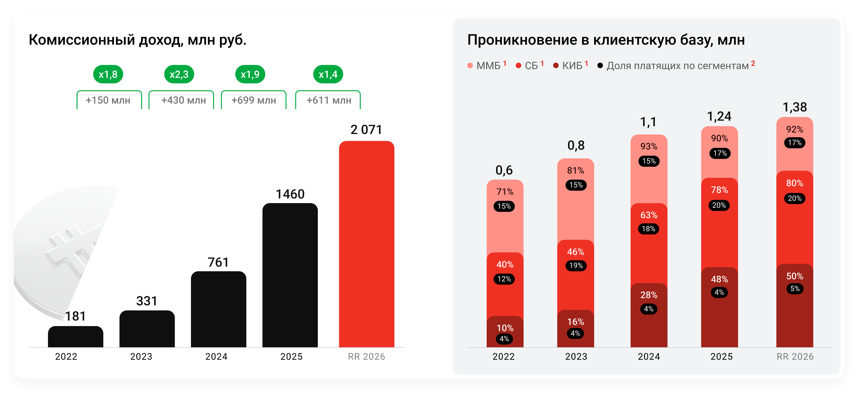
Ключевые метрики
Ключевые метрики
4 | 14
Трансформировали стартап в регулярный бизнес и увеличили комиссионный доход в 11 раз с момента создания Клиентского пути
1 Проникновение в сегмент - отношение уникальных клиентов с сервисами к активной базе сегмента. Уникальным клиентом с сервисом считается клиент, подключивший или воспользовавшийся минимум 1 нефинансовым сервисом за последний месяц года
2 Доля платящих по сегментам - отношение уникальных клиентов с оплатами к активной базе сегмента на конец года. Уникальным Клиентом с оплатой является клиент, совершивший минимум 1 оплату за нефинансовый сервис в последний месяц года

Slide 19






























Ключевые атрибуты Клиентского пути на 2026 год
7 | 14
Ключевые приоритеты
КПЭ и метрики для мониторинга
План 2026
Факт 2026
1. Развитие нейросетевых сервисов для бизнеса
2. Развитие отраслевых сервисов
3. Развитие сервиса Бухгалтерия
4. Развитие Lifestyle-сервисов (Страхование)
5. Масштабирование менеджерской дистрибуции сервисов
Количественные показатели
Вес
Q1
Q2
Q3
Q4
КПЭ
1 539
2 243
Комиссионный доход, млн руб. (нарастающим итогом)
25%
436
902
952
430
Ресурсы (данные на 30.06.2026)
Расходы, млн руб. (нарастающим итогом)
10%
-292
-276
-678
-623
-1 063
Проектный бюджет (млн. руб.)
234,99
-1 506
Лимит численности (FTE)
120,25
484
Штат
79,75
Количество пользователей сервисом Бухгалтерия, тыс. чел
20%
264
408
278
425
452
Вендор
40,5
Утилизация трудозатрат (FTE, %) 1
100%
Количество пользователей сервисом On-line индикаторы рисков, тыс. чел
20%
365
378
371
387
383
398
На задачи КП
91,09%
На другие задачи
4,34%
Нет данных в Jira
4,57%
Количество пользователей прочими нефинансовыми сервисами, тыс. чел
25%
1 192
1 259
1 237
1 279
1 285
1 354
Укомплектованность (%) 2
92%
Качество ведения данных в Jira (%) 3
100%
Расчетное выполнение КПЭ
107,9%
VoC — поправочный коэффициент
1. Подсвечивается красным, если в Jira нет данных > чем по 20 % трудозатрат
2. Подсвечивается красным, если укомплектованность < 80 %
Индикатор риска
План Q4’26: 4,67 - 4,71
3. Подсвечивается красным, если качество ведения данных в Jira < 95 %
Альфа-Безопасность
План Q4’26: 4,66 - 4,72

Slide 20









Дисциплина поручений
9 | 14
1
Рекомендовать Руководителю КП «Нефинансовые сервисы» (Т.Э. Измайлов) повысить амбицию по проникновению платных подписок в клиентскую базу, малого и микробизнеса, а также крупного и среднего бизнеса
Проникновение в клиентскую базу, %
ММБ
СБ
КИБ
план
амбиция
2
факт
208
170
Считать поручение Руководителю КП “Нефинансовые сервисы” о повышении амбиции по проникновению платных подписок в клиентскую базу ММБ, СБ и КИБ выполненным.
15%
амбиция достигнута
15%
+0%
191
14,5%
157
14%
Кол-во уникальных клиентов с оплатами на конец года, тыс. шт
14%
амбиция перевыполнена
13%
+12%
17
12%
13
11%
1,8%
амбиция перевыполнена
1,1%
0,25
1,3%
+36%
0,15
1,2%
2024
2025
1 Проникновение в клиентскую базу - отношение уникальных клиентов с оплатами в последний месяц года к активной базе сегмента на конец года
2 В каждом сегменте амбиция составила +5% к плановым значениям

Slide 21


























Приложение 1. Отчёт о реализации Клиентского пути в 2025
12 | 14
ТОП 3 достижений
КПЭ и метрики для мониторинга
План 2025
Факт 2025
Запустили Нейроофис — семейство из 8 виртуальных ассистентов на базе ИИ
Сохранили лидерство в рейтинге Markswebb по сервису Бухгалтерия в НИБ и АБМ, запустили монетизацию сервиса
КПЭ
Запустили менеджерскую дистрибуцию ключевых сервисов во всех каналах
Комиссионный доход, млн руб. (нарастающим итогом)
511
634
833
1 031
1 169
1 460
25%
249
269
Ресурсы (данные на конец года)
Расходы, млн руб. (нарастающим итогом)
10%
-163
-156
-339
-323
-514
-481
-679
Проектный бюджет (млн. руб.)
263
-698
Количество пользователей сервисом Бухгалтерия, тыс. чел
221
231
229
246
238
271
245
301
Лимит численности (FTE)
115,25
20%
Штат
66,75
358
362
375
411
374
387
Вендор
48,5
Количество пользователей сервисом On-line индикаторы рисков, тыс. чел
20%
351
368
Утилизация трудозатрат (FTE, %) 1
100%
На задачи КП
90,24%
На другие задачи
6,26%
Нет данных в Jira
3,50%
Расчетное выполнение КПЭ
112,9%
Укомплектованность (%) 2
86%
Качество ведения данных в Jira (%) 3
100%
Заключение спонсора
1. Подсвечивается красным, если в Jira нет данных > чем по 20 % трудозатрат
«Качественные и количественные КПЭ достигнуты. Материал согласован.»
Денис Осин
2. Подсвечивается красным, если укомплектованность < 80 %
3. Подсвечивается красным, если качество ведения данных в Jira < 95 %

